Slide 1
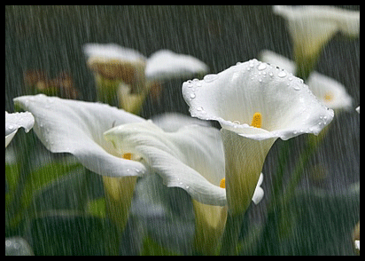
¿Tienes sed?

Slide 2
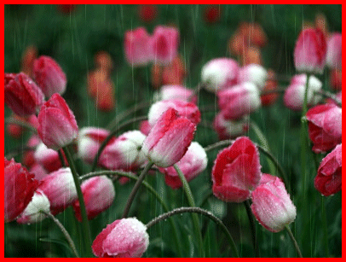
Es momento de hacer conciencia sobre uno de nuestros más preciados valores, el AGUA, recurso primordial para mantener la vida. Les invitamos a hacer una cadena para que este mensaje trascienda más allá de nuestras fronteras si es posible.
Y a nosotros que nos cuesta, cerrar la llave mientras nos enjabonamos, o cuando nos lavamos los dientes????
CUIDEMOS EL AGUA

Slide 3
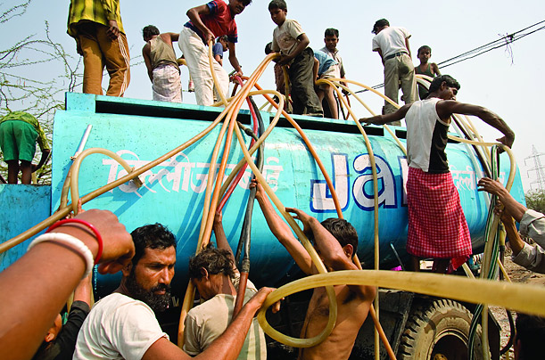
Delhi, India. Todos quieren sólo un poco de agua

Slide 4
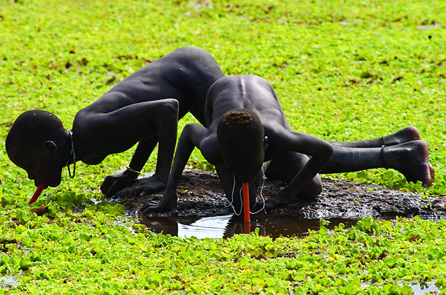
Dos muchachos sudaneses beben agua de pantanos con tubos plásticos especialmente concebidos para este fin con un filtro, para filtrar las larvas flotantes que son responsables de la enfermedad del gusano de Guinea. El programa ha distribuido millones de tubos y ha reducido la extensión de esta enfermedad debilitante en un 70%.

Slide 5
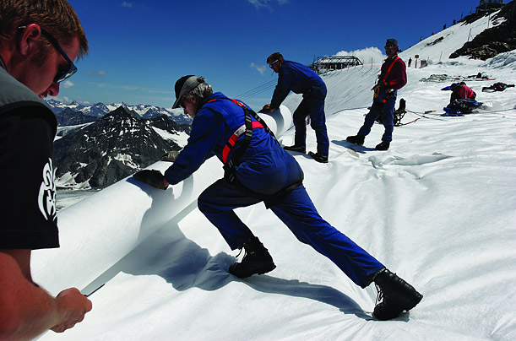
Los glaciares que proveen a Europa el agua potable han perdido más de la mitad de su volumen en el siglo pasado. En esta foto, trabajadores en la estación de esquí del glaciar de Pitztal en Austria cubren son una manta especial el glaciar para proteger la nieve durante los meses del verano y retardar el derretimiento.

Slide 6
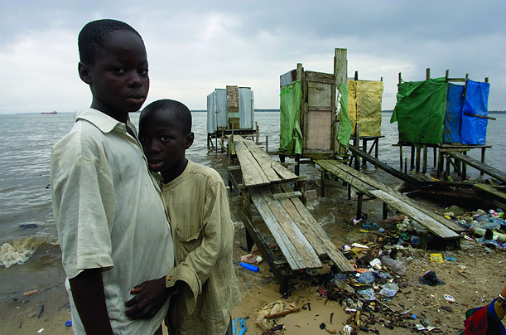
Las aguas del delta del río de Niger se utilizan para defecar, bañarse, pescar y tirar la basura.

Slide 7
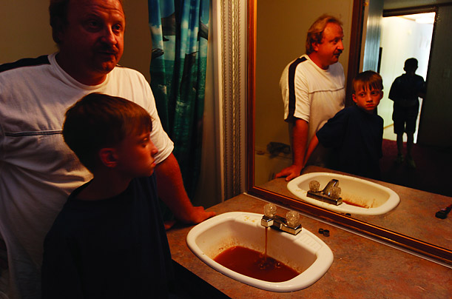
Aguas sucias en grifos residenciales a causa de el avance indiscriminado del desarrollo.

Slide 8
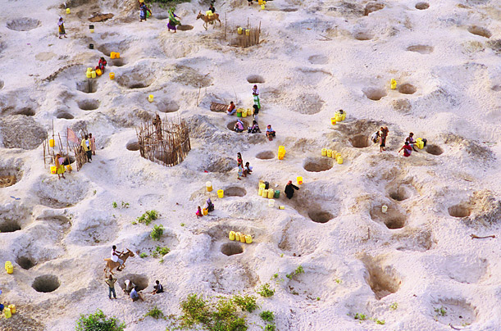
Aldeanos en la isla de Coronilla, Kenya, cavan pozos profundos en busca del preciado liquido, apenas a 300 metros del mar, el agua que obtienen es insalubre pero digerible.

Slide 9
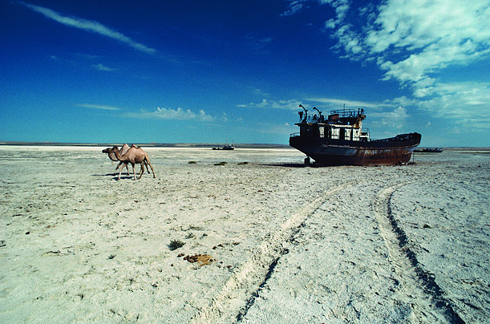
El que una vez fue el cuarto lago mas grande del mundo, ahora es un cementerio polvoriento en el que se aprecian naves que nunca zarparán.

Slide 10
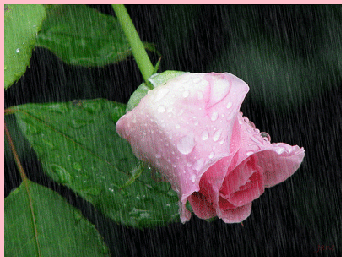
UN MENSAJE A LA CONCIENCIA HUMANA
DEL MUNDO
PARA QUE APRECIE
EL VALOR DEL AGUA
QUE EN ALGUNOS LUGARES TODAVIA TENEMOS.

Slide 11
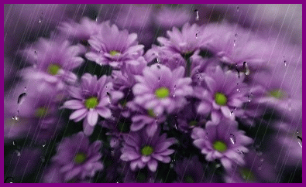
Por favor, reenvía este mensaje
a todos
tus contactos…
Es un problema
de todos.

Slide 12







¿Te ha gustado?
Puedes ver más entrando
Aquí
Además puedes recibir powerpoints en tu correo electrónico suscribiéndote aquí:

